Slide 1
Mediakasvatus MLL:ssa

Slide 2
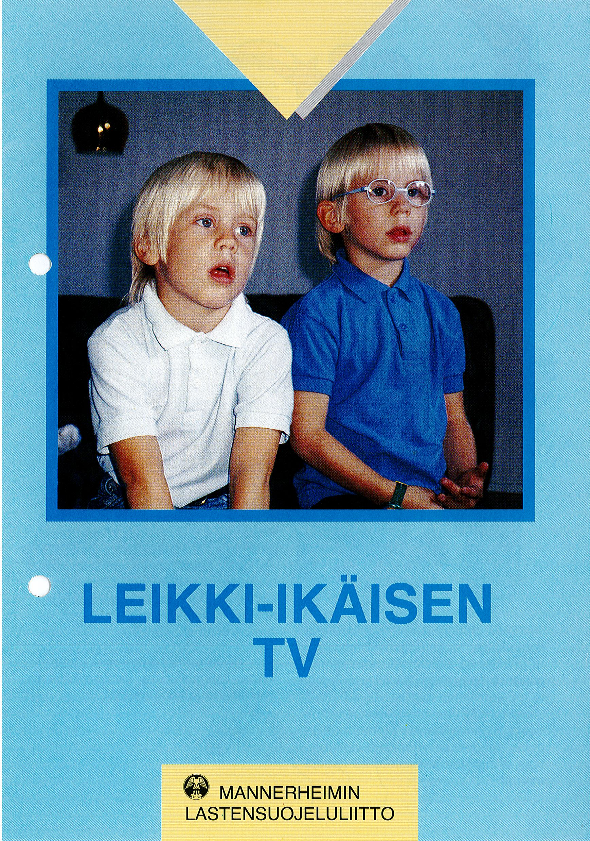
Media ja lapset MLL:n toiminta-alueena
1960-l: Televisio- ja elokuvaraati
1970-l: Tv- ja elokuvakasvatus, taidekasvatus
1980-l: Tv-, elokuva- ja videokasvatus
1990-l: Nettiturvallisuus
2000-l: Nettikasvatus, pienten lasten mediakasvatus
Notes:
80-luvun alussa koulutettiin varhaiskasvatuksen ammattilaisia elokuva- ja televisiokasvatukseen kulttuurisesta näkökulmasta ja toteutettiin elokuvakasvatuskokeilu päiväkodeissa yhdessä ETKK:n kanssa.
80-90-luvun taitteessa televisio- ja videokasvatusprojekteja, joissa suojelunäkökulma päällimmäisenä, mutta myös television opettavaisesta vaikutuksesta puhuttiin
Kannustaminen vanhemman osallistumiseen lapsen mediankäyttöön yhteistä kaikille aikakausille

Slide 3
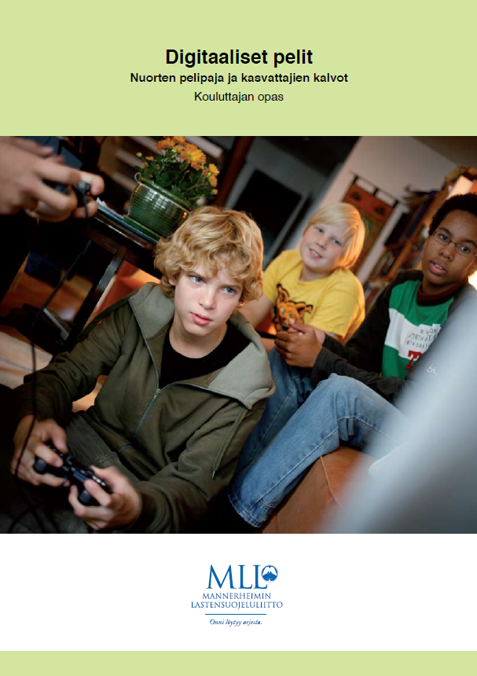
Kouluttajaverkosto 2006-
Koulutettu 134 kouluttajaa, jotka ovat kouluttaneet
62 300 oppilasta - 31 600 vanhempaa - 10 200 opettajaa / ammattikasvattajaa
yhteensä 1500 eri tilaisuudessa
Keskustoimisto kouluttaa ja tuottaa materiaaleja - Piirijärjestöt (10) välittävät koulutuspyynnöt
Notes:
Alussa suuria massoja, sittemmin ryhmäkoot pienentyneet
Luvut maaliskuu 2006 - elokuu 2011

Slide 4
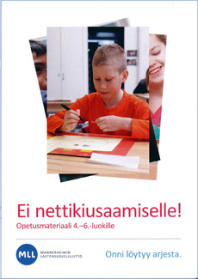
Materiaaleja 2006-
KOULUILLE
Viisaasti verkossa -opas tukioppilastoimintaan
Tukioppilas mediakerhon ohjaajana
Oikeutesi netissä
Nettiviisaaksi
Ei nettikiusaamiselle!
Laki, nuoret ja netti
www.mll.fi/mediakasvatus
VARHAISKASVATUS /PIENET LAPSET
Mediatyökaluja varhaiskasvatukseen
Meidän media -aineisto perhekahvilaan
Media alle 3 –vuotiaan arjessa
VANHEMMILLE
Lapset ja media -opas vanhemmalle
Vanhempainnetin Lapset ja media -osio
Matkalla mediaan -opas vanhemmille
NUORILLE
Viisaasti verkossa -opas nuorille
Nuortennetin Viisaasti verkossa / Minä ja media -osio
Facebook-testi
Notes:
Nuorten hyödyntäminen materiaalituotannossa
Videot ja digitarinat

Slide 5
Vuoden 2013 tavoitteet
Vanhempien ja ammattikasvattajien osaaminen mediakasvatuksen eheyttämisessä muuhun kasvatukseen vahvistuu ja ymmärrys mediakasvatuksen sovellusmahdollisuuksista laajenee
Ammattikasvattajat saavat välineitä kotien mediakasvatuksen ohjaamiseen
Lasten vanhemmat saavat tukea lastensa mediakasvatukseen ja median käytön ohjaamiseen
Mediakasvatuksen tueksi kehitetyt toimintamallit, aineistot ja koulutukset tavoittavat suuren joukon vanhempia ja ammattikasvattajia eri puolilla Suomea
Mediakasvatus kiinnittyy pysyväksi osaksi MLL:n piirien ja yhdistysten lapsi- ja perhetoimintaa

Slide 6
Vanhempainillat päiväkodeissa ja alakouluissa
MLL:n mediakasvatuskouluttajat vierailevat ympäri Suomea vanhempainilloissa.
Tilaisuuksissa käsitellään pienten lasten mediakasvatusta, turvallisen mediaympäristön merkitystä sekä kodin ja päivähoidon/koulun yhteistyötä lasten mediakasvatuksessa.
Vuoden 2013 aikana vieraillaan yhteensä 45 vanhempainillassa, joihin osallistuu yli 1000 vanhempaa.

Slide 7
Varhaiskasvatuksen ammattilaisten koulutukset
Vuoden 2013 aikana järjestetään varhaiskasvatuksen ammattilaisten koulutuksia, joiden tarkoituksena on vakiinnuttaa mediakasvatuksen asemaa varhaiskasvatuksessa.
Tarkoitus on järjestää sekä päiväkotikohtaisia että kaikille varhaiskasvatuksen työntekijöille ja päiväkodin johdolle suunnattuja koulutuksia, paikallisten tarpeiden mukaan. Koulutuksissa osallistujat saavat ajankohtaista tietoa pienten lasten median käytöstä, oppivat sisällyttämään mediakasvatuksen osaksi varhaiskasvatuksen suunnittelua ja saavat välineitä tukea vanhempia lasten median käytön ohjaamisessa. Tavoitteena on järjestää vuoden 2013 aikana 30 koulutustilaisuutta, joissa tavoitetaan yhteensä vähintään 600 työntekijää.

Slide 8
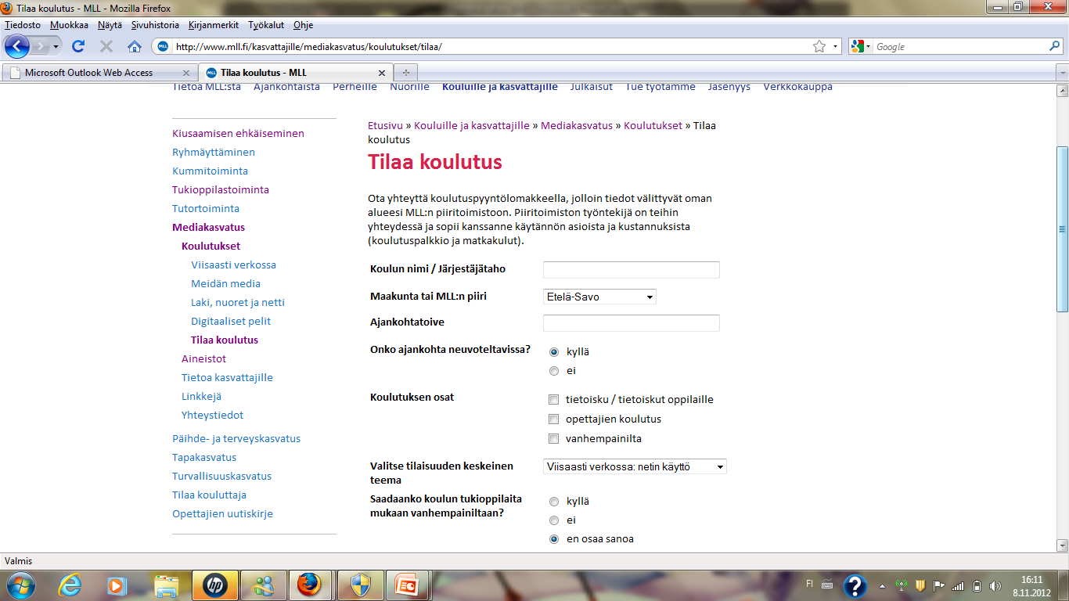
www.mll.fi/mediakasvatus

Slide 9
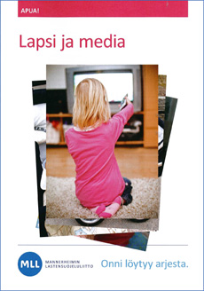
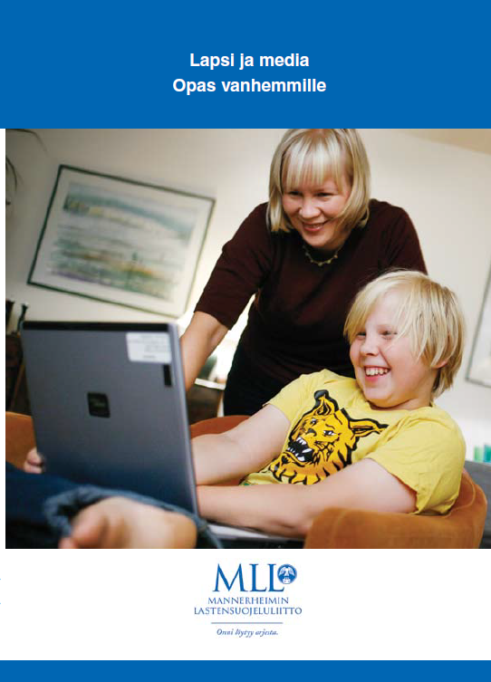
Notes:
Oppaat vuosilta 1968, 2007, 2011 ja 2012

Slide 10
Kiitos!

